Slide 1
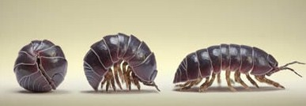
LA COCHINILLA

Slide 2
¿Qué bichito hay en el tarro?
⋅ Comenzaremos recopilando información
acerca de el bicho encontrado: Cochinilla o
Bicho bola.
⋅ Una vez seleccionada la información,
procederemos a la explicación y desarrollo de
la actividad.

Slide 3
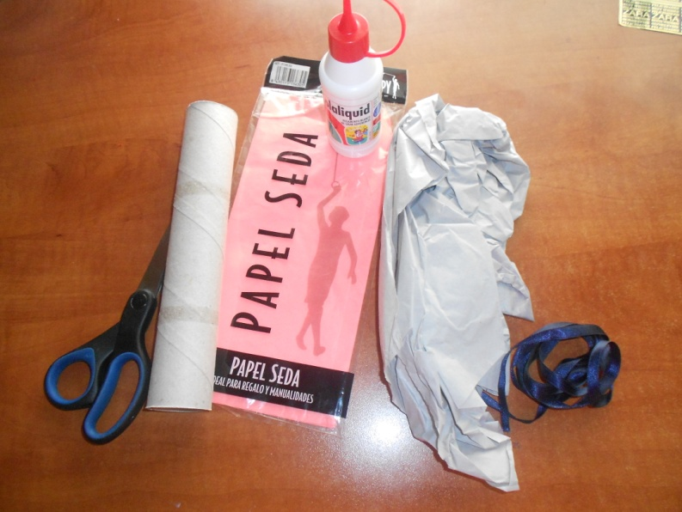
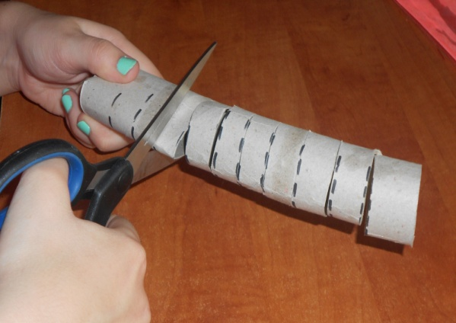
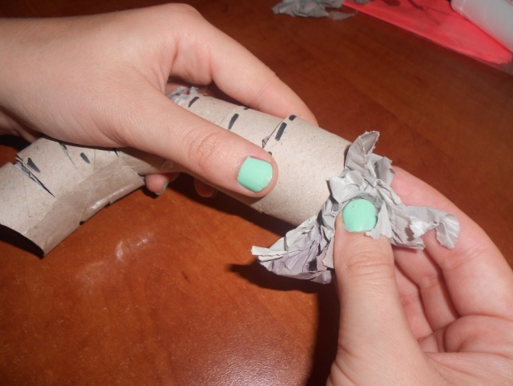
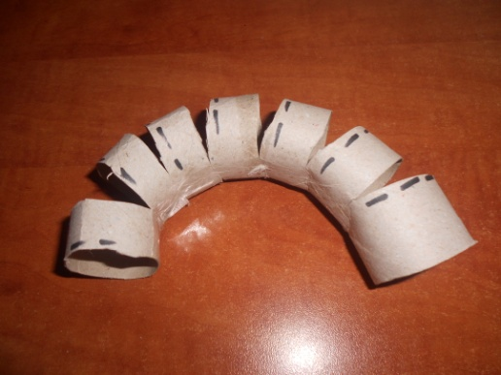
Desarrollo : ¡Creamos nuestra Cochinilla!
1

Slide 4
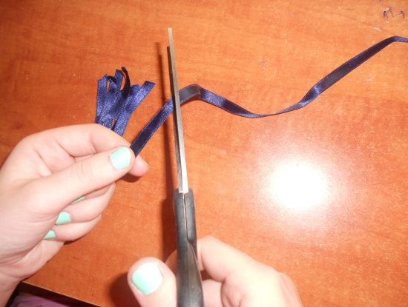
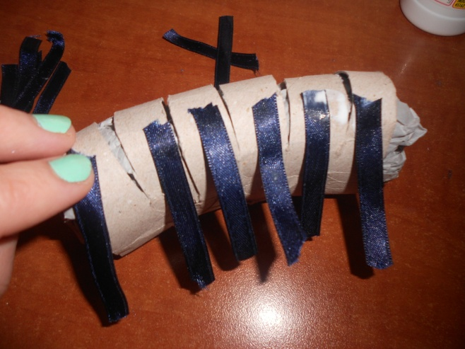
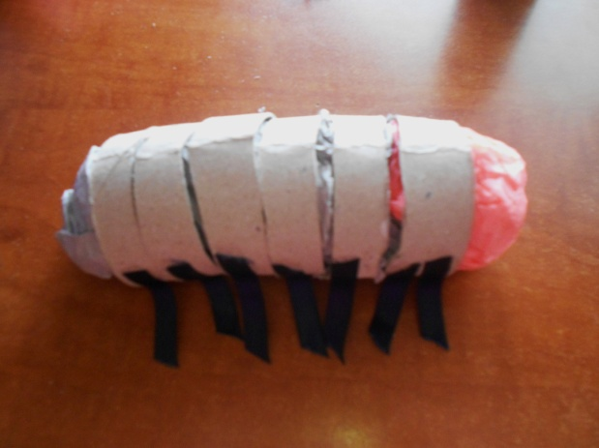
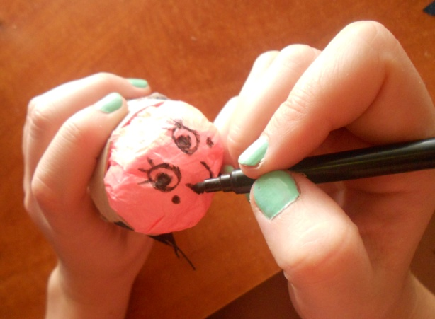
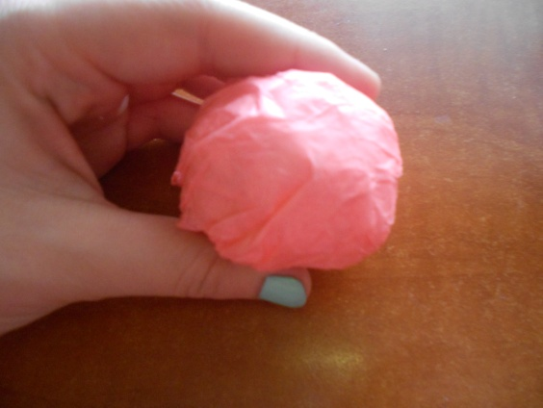
2
3

Slide 5
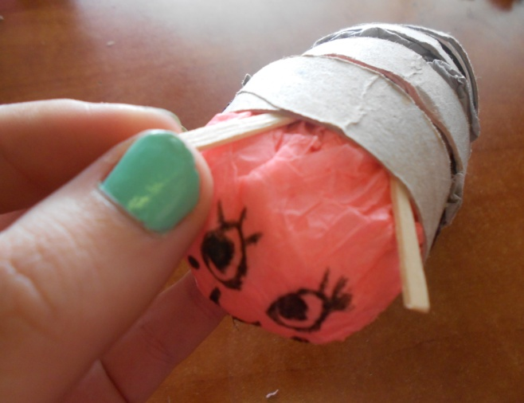
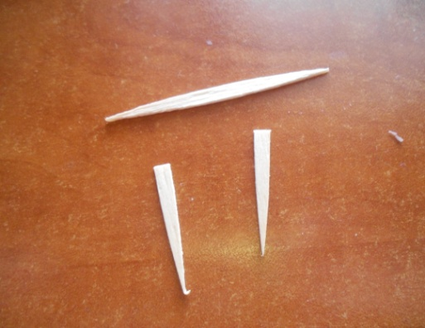
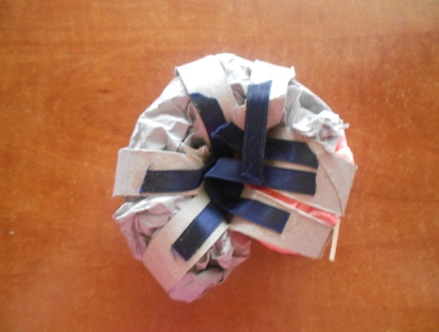
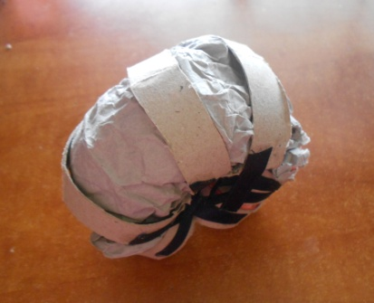
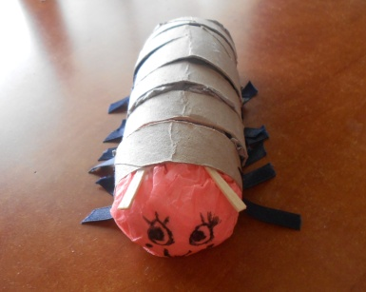
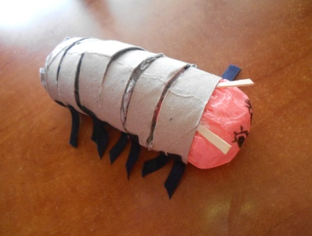
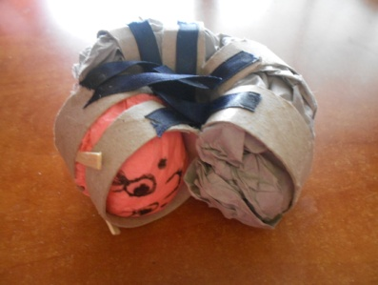
4
¡Por fin hemos terminado!

Slide 6
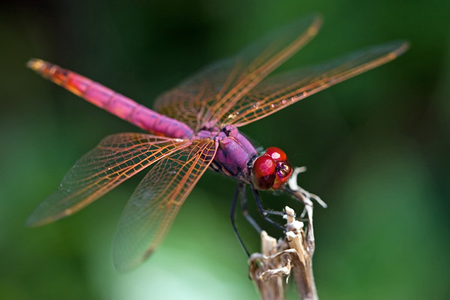
La libélula

Slide 7
Los niños traen información de sus casas
Pequeño debate en clase
Profesor/a amplia la información, ayudándose de vídeos
http://www.youtube.com/watch?NR=1&feature=endscreen&v=mLqcuI69JrU
Actividad propuesta

Slide 8
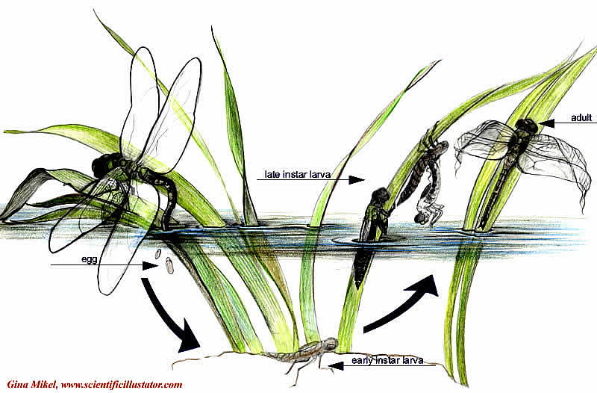
Actividad
propuesta:
Fabricación de un cuento

Slide 9
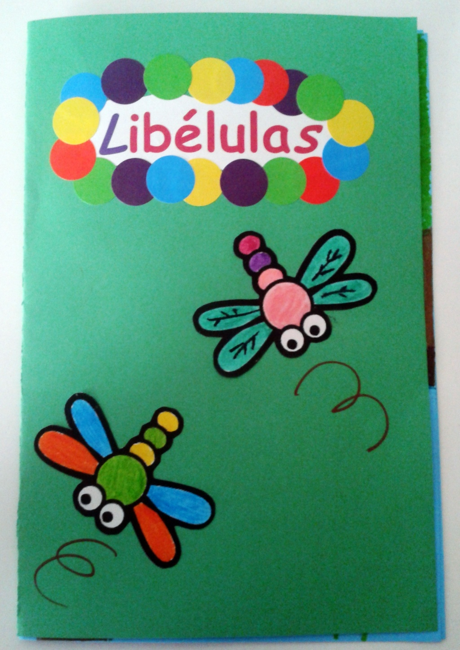

Slide 10
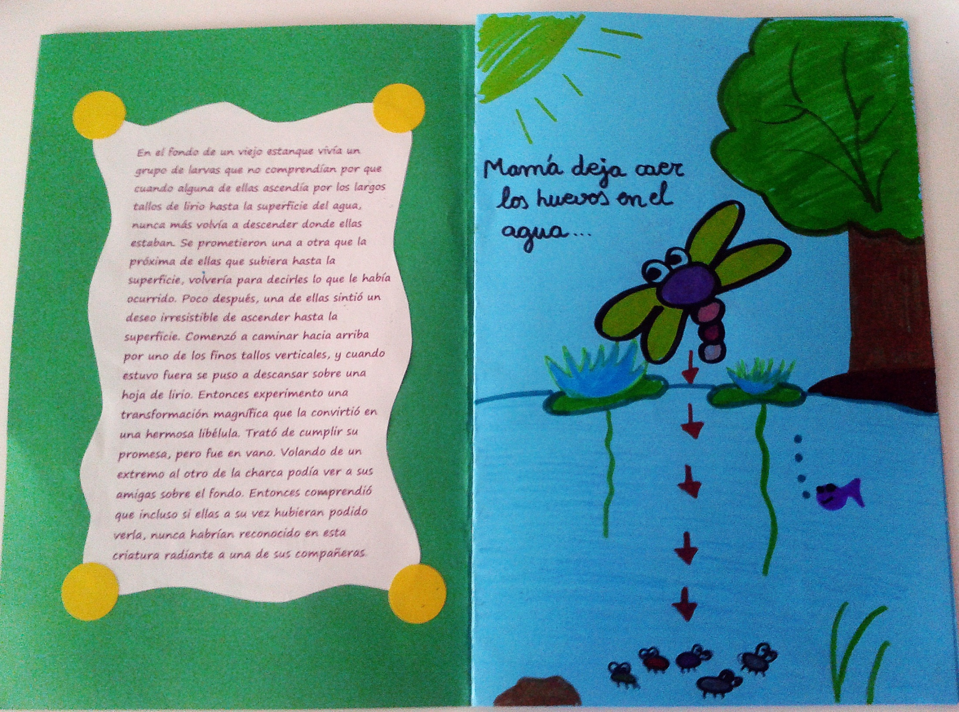

Slide 13
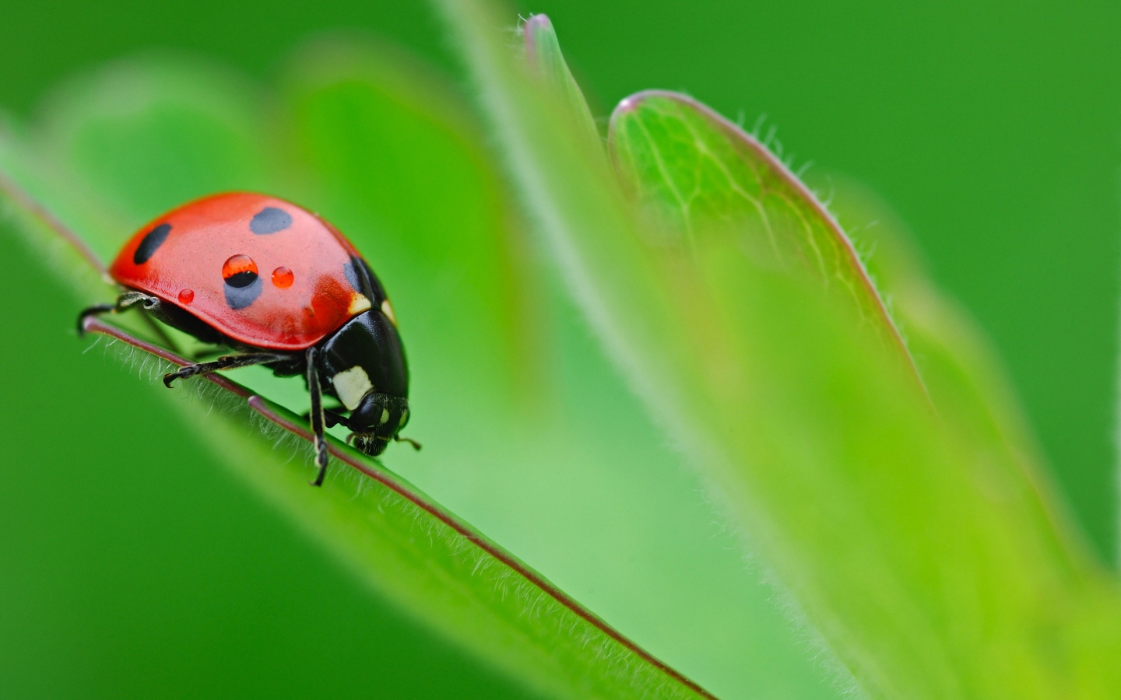
La Mariquita

Slide 14
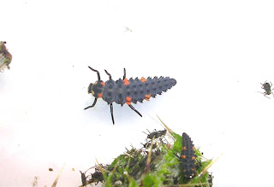
Criamos mariquitas
Huevos
Larvas

Slide 15
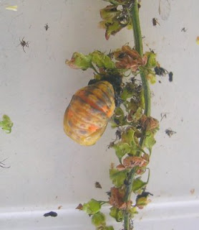
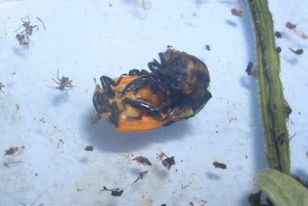
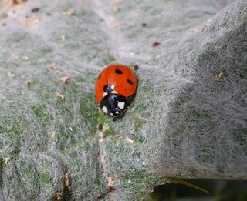
Mariquita
Pupa
Mariquita
pasadas 3 horas

Slide 16
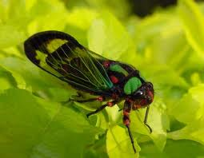
La cigarra
http://commons.wikimedia.org/wiki/File:Cicada_molting_animated-2.gif?uselang=es

